Slide 1
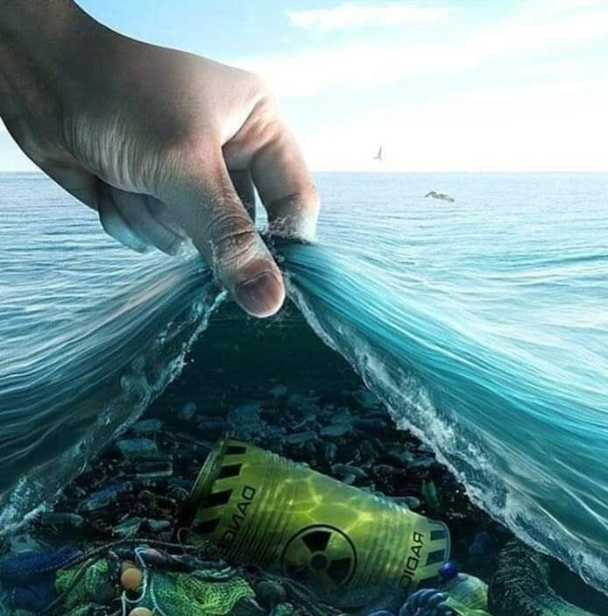
Рециклажа – планети у 21. веку јако важна!
Виолета Марјановић
ОШ “Никодије Стојановић Татко”
3-2

Slide 2
Основна идеја овог часа на даљину , је да се код ученика створи и продуби свест о значају рециклаже као једног од елемената концепта одрживог развоја.

Slide 3
На почетку рада на овој теми ученици су урадили Гугл упитник на тему “Рециклажа”. Сазнала сам колико знамо о овој важној теми и шта даље радити.
https://docs.google.com/forms/d/e/1FAIpQLScdFhfbvaS9LOvLZFLxGJVr5ddmD0nfTD2rrugnMN- nqfIE1Q/viewform?authuser=0
Први задатак је био да одгледају
видео “Шта је рециклажа” у Магичној учионици на Youtube-у
https://www.youtube.com/watch?v=3a08UNnMwbw&t=146s

Slide 4
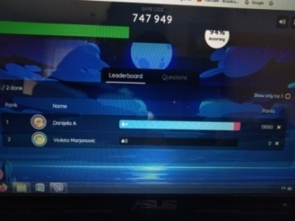
Проширујемо знање приступом PPTx презентацији “Планети помажи у рециклажи”
PLANETI POMAŽI U RECIKLAŽI.pptx
Користећи апликацију Quizizz сазнали смо ко је колико научио.
https://quizizz.com/admin/quiz/5ec6e9f5d35c99001befc758/recikla%C5%BEa
https://quizizz.com/admin

Slide 5
За неуморне нова игрица!
“Удари кртицу”
https://wordwall.net/hr/resource/921443/recikliranje

Slide 6
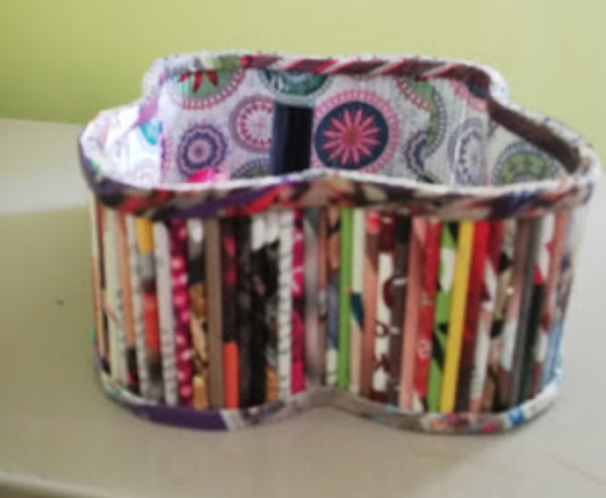
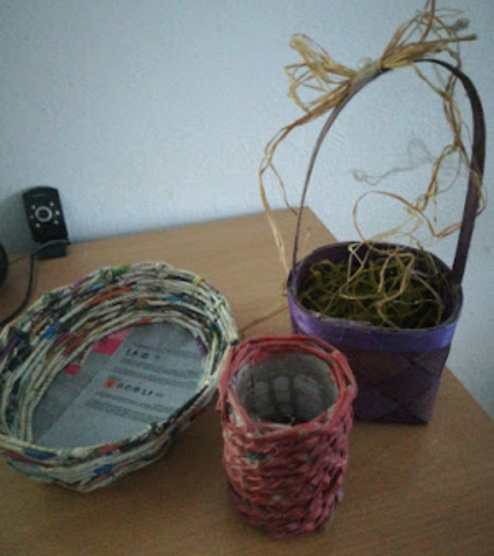
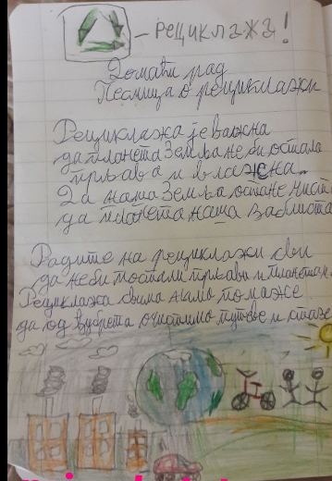
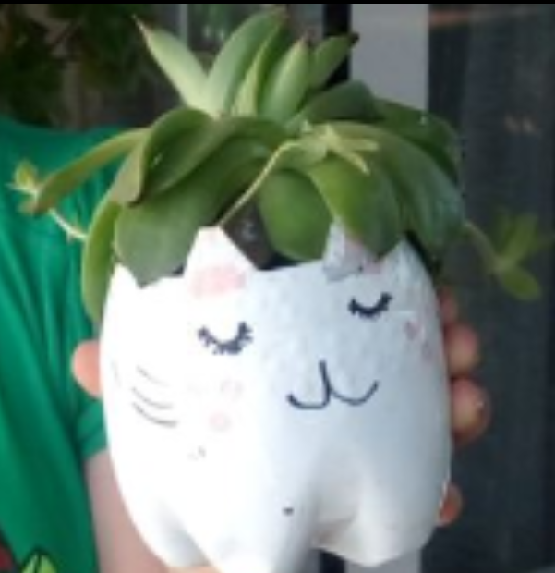
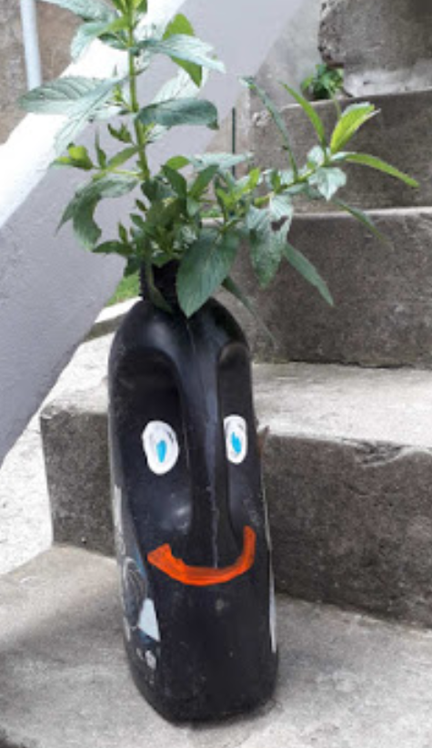
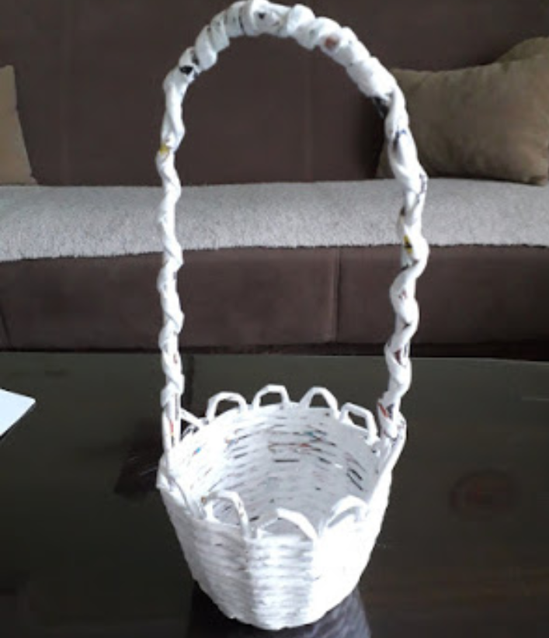
И ми рециклирамо и помало пишемо!

Slide 7
